Slide 2


“Comprenderéis muchas cosas, vuestra mente se ampliará, vuestro conocimiento lo permitirá, porque antes lo habrá hecho vuestra unidad, vuestro sentimiento de hermanamiento, vuestra bondad.”
tseyor.org
Grupo de contacto
AIUM OM
Del comunicado 386

Slide 3
“…en la pureza
de vuestro corazón, que
seguirá y seguirá, veréis cumplidos todos vuestros deseos.”
tseyor.org
AIUM OM
Grupo de contacto
Del comunicado 350

Slide 4

tseyor.org
“Que el poder del Cristo Cósmico vele vuestros corazones y os dé fortaleza, serenidad, valentía y un sentimiento profundo de amor para estos tiempos venideros, para que no sucumbáis”.
Grupo de contacto
AIUM OM
Del comunicado 386

Slide 5

“Estudiad profundamente, con mucho amor, vuestra actual situación vivencial, comprobad que el pasaporte válido para todo viaje está en el pasaporte del amor…”
tseyor.org
Grupo de contacto
AIUM OM
Del comunicado 349

Slide 6
“…actuad con amor, amaos profundamente, quered a los demás como si fueseis vosotros
mismos.”
tseyor.org
Grupo de contacto
Del comunicado 349
AIUM OM

Slide 7
tseyor.org
“Este mundo vuestro, todo el universo, no tiene secretos para el amor…”
Grupo de contacto
AIUM OM
Del comunicado 349

Slide 8
“únicamente, abrir bien los ojos y autoobservarse profundamente, y las ideas, y las soluciones brotarán como por arte de magia…”
tseyor.org
Grupo de contacto
Del comunicado 349
AIUM OM

Slide 9
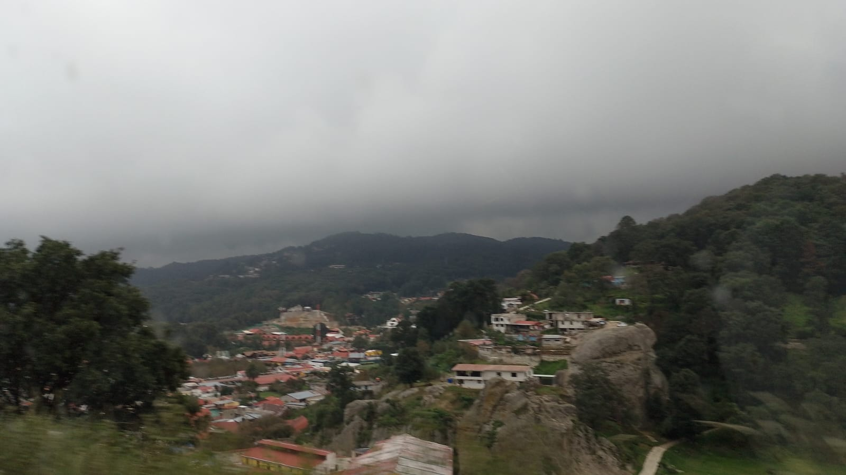
“Que vuestros cuerpos y mentes sanen, que vuestro espíritu sea indestructible, que el amor corone todos vuestros actos…”
Grupo de contacto
tseyor.org
Del Comunicado 349
AIUM OM
Foto de Luz Parpadeante Pm

Slide 10
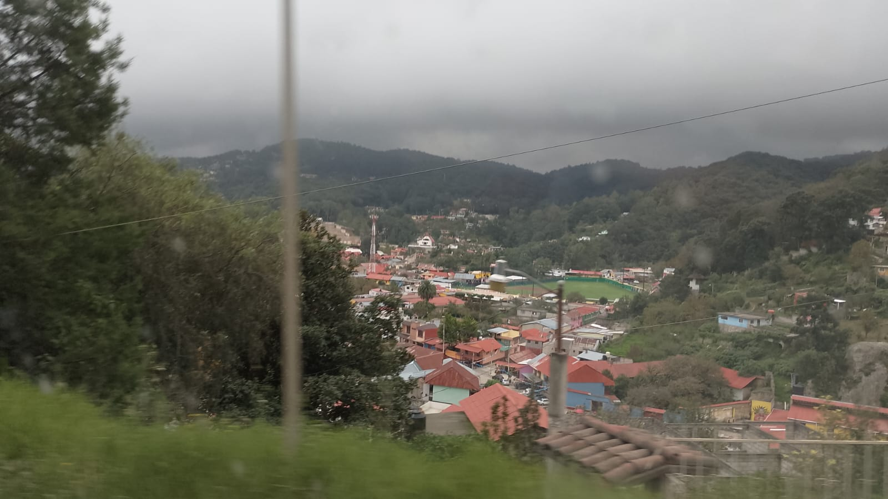
“…que viváis eternamente en la confianza y el manto protector del amor.”
tseyor.org
Grupo de contacto
Del Comunicado 349
AIUM OM
Foto de Luz Parpadeante Pm

Slide 11
“Que corra la energía, que se expanda y que se aplique debidamente allí donde haga falta…”
tseyor.org
Grupo de contacto
AIUM OM
Del Comunicado 349

Slide 12

“Nos queda, ahora, un largo camino, pero unidos venceremos.”
tseyor.org
Grupo de contacto
AIUM OM
Del Comunicado 329

Slide 13



tseyor.org
Grupo de contacto
“La clave está pues en vuestra mente en equilibrio, con confianza y el amor puesto en los demás”
Del Comunicado 327

